Slide 1

基于andorid的校园生活小助手
张震 李杨 王欣欣

Slide 2
圈圈校园简介
圈圈校园是一款专门服务于在校师生的移动应用，旨在让校园生活更加的简单方便快捷。本应用以类微博的形式提供一个了校内社交平台，用户能拥有自己的社交圈子，及时获取校内资讯，掌握校园最新动态。圈圈校园还集合了成绩查询，个性化课程表，学期校历，班务信息管理等教务功能。
Notes:
Source:
http://developers.facebook.com/docs/guides/canvas/
http://www.articletrader.com/computers/software/key-benefits-of-facebook-application-development.html

Slide 3
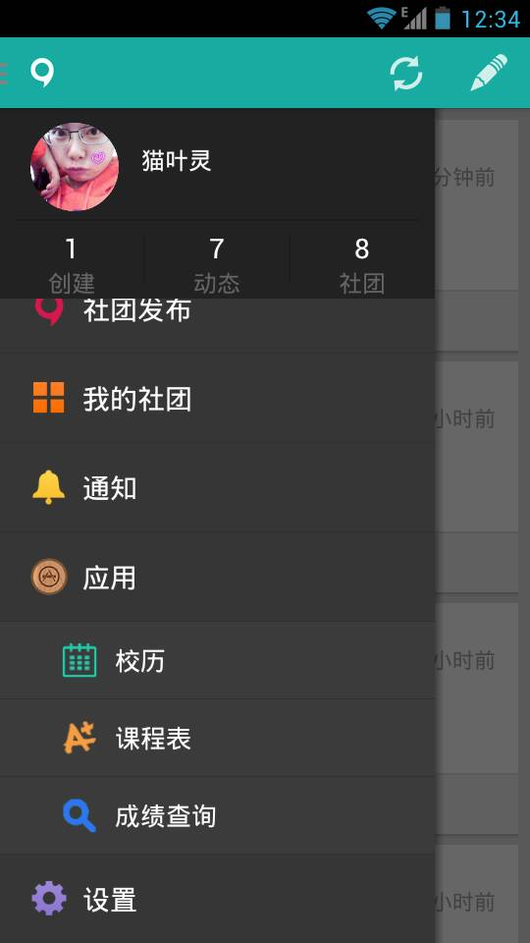
校园生活因此而改变，圈圈校园是
一款集合了校园资讯、校园动态、
教务管理、校历查询、定制个性课
程表、成绩查询等功能的移动应用。
source: http://developers.facebook.com/docs/guides/canvas/

Slide 4
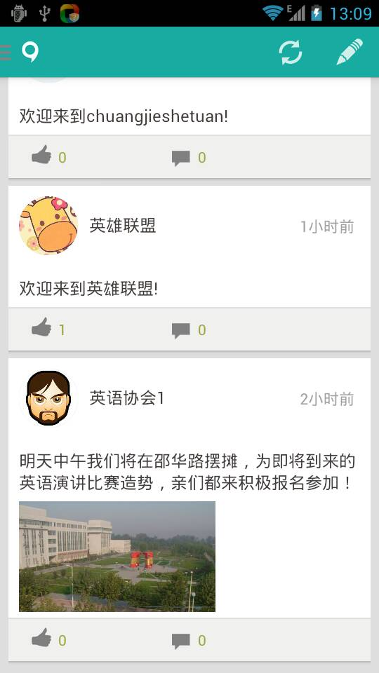
关心校内动态掌握
第一资讯，不再错
过校内热点。
source: http://developers.facebook.com/docs/authentication/signed_request/

Slide 5
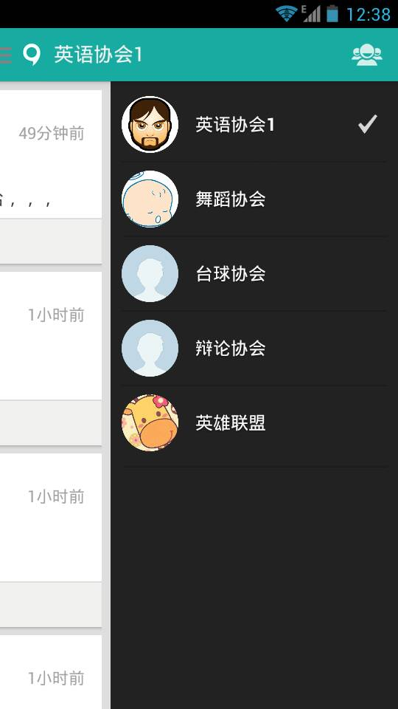
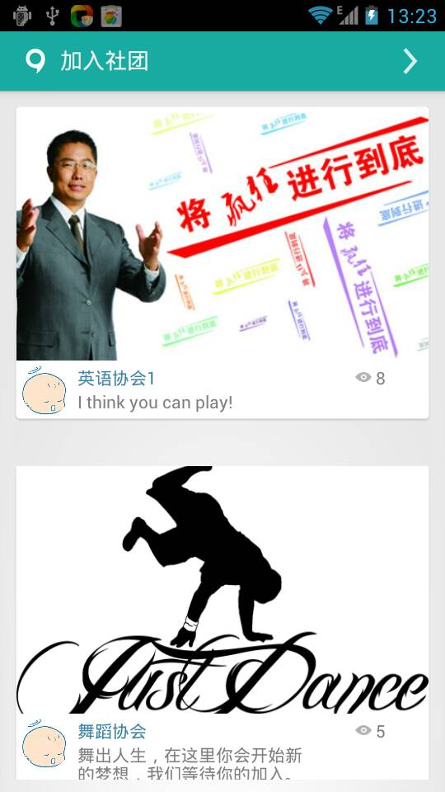
用户可以发现校内
所有圈子，并可以
选择性关注。
source: http://developers.facebook.com/docs/guides/canvas/

Slide 6
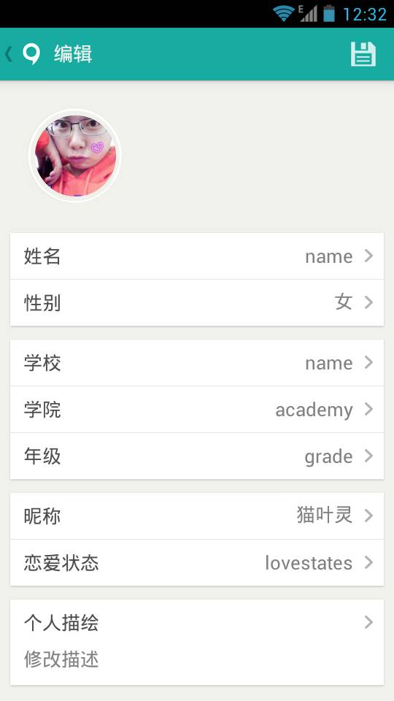
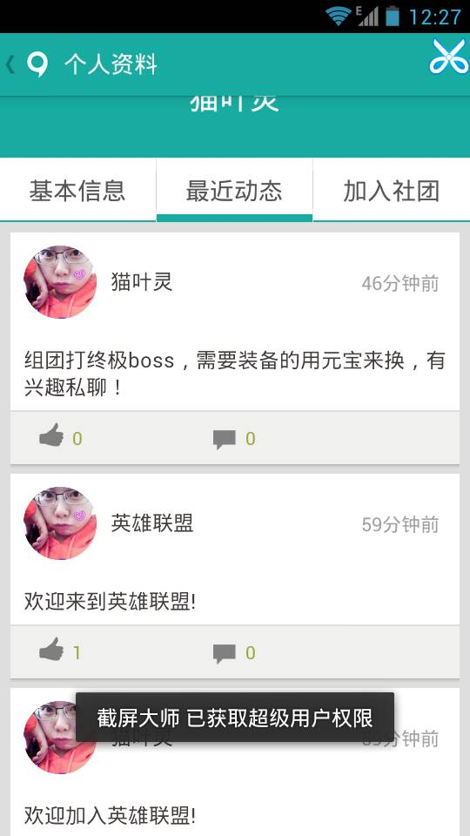
用户可以管理自己
的基本信息，并查
看最新动态，和所
加入的圈子。

Slide 7
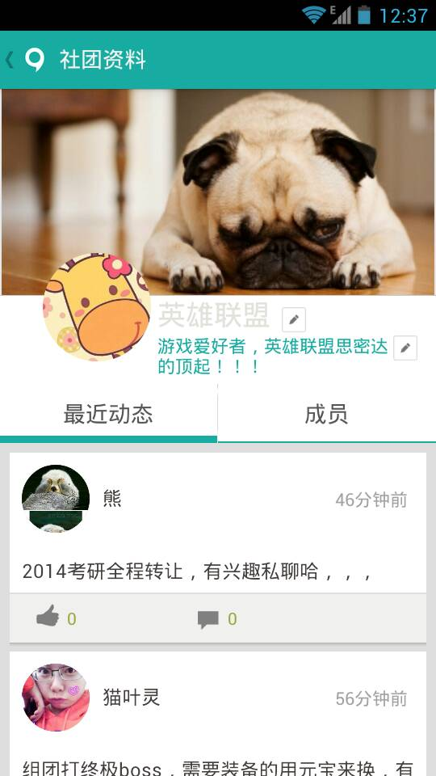
管理自己创建的圈子，管
理圈子基本信息、圈子动
态、圈子成员。
source: http://developers.facebook.com/docs/guides/canvas/

Slide 8
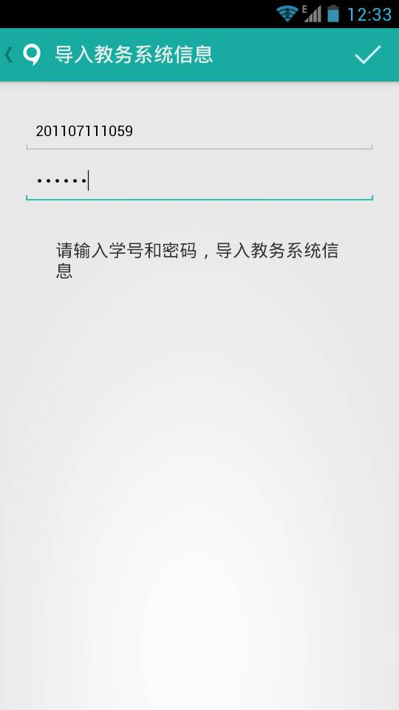
圈圈校园支持教务管理功
能，通过学号密码一键导
入导入个人教务信息。
source: http://developers.facebook.com/docs/guides/canvas/

Slide 9
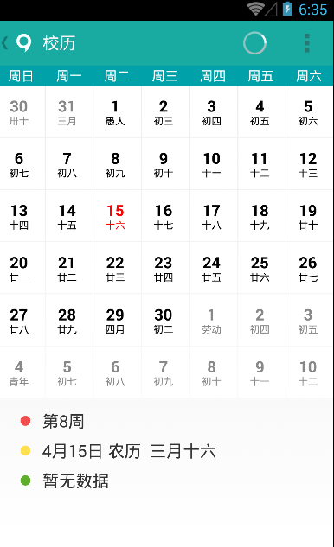
圈圈校园提供了校历功能
source: http://developers.facebook.com/docs/guides/canvas/

Slide 10
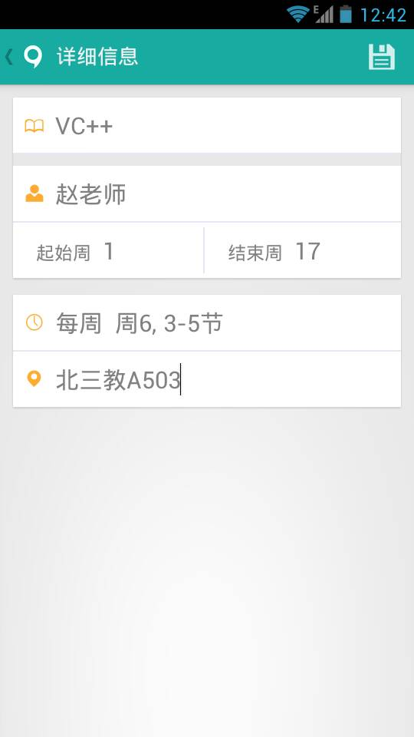
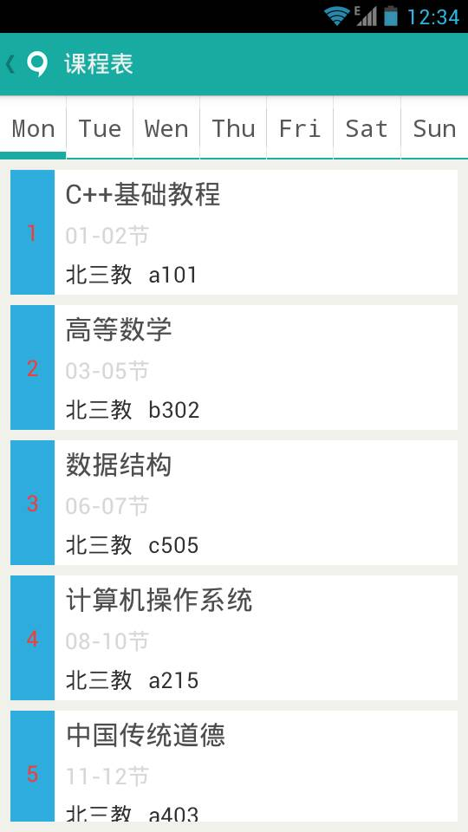
用户可以通过教务系统
导入课程表也可以定制
个性课程表。
source: http://developers.facebook.com/docs/guides/canvas/

Slide 11
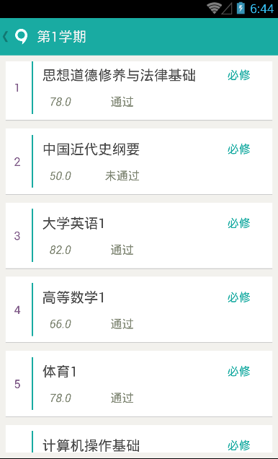
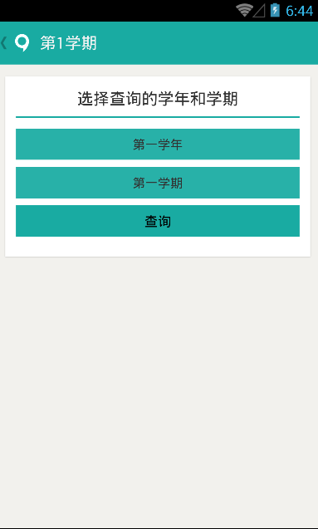
用户可以根据需要
选择性的查询成绩
，并能查看相关课
程的基本信息。
source: http://developers.facebook.com/docs/guides/canvas/

Slide 12
服务端
Python Django框架开发服务端
MySQL DataBase
使用BAE部署服务端代码
使用Rest api设计和实现

Slide 13
客户端
  Sqlite实现缓存机制、JAVA多线程、HTTP网络请求、JSON解析、MVC设计模式、Android SDK

Slide 14
下载地址
https://github.com/github/android
https://github.com/oschina/android-app

Slide 15
谢谢观看

